Slide 1


Интернет — мир огромных возможностей
Интернет позволяет вам:
общаться с друзьями, семьей, коллегами;
получать доступ к информации и развлечениям;
учиться, встречаться с людьми и узнавать новое.
Notes:
Как уже говорилось выше, Интернет – это мир широких возможностей. Интернет позволяет вам: общаться с друзьями, семьей, коллегами, получать доступ к информации и развлечениям, учиться, встречаться с людьми и узнавать новое. Однако Интернет не только является лучшим другом, но иногда может быть и злейшим врагом.

Slide 2






Основные угрозы безопасности детей в Интернете
Неприличный контент
Если дети используют Интернет без присмотра, они могут столкнуться с изображениями или информацией, от которой их желательно оградить.
Злоупотребление общим доступом к файлам
Несанкционированный обмен музыкой, видео и другими файлами может быть незакон-ным или повлечь загрузку вредоносных программ.
Киберхулиганы
И дети, и взрослые могут использовать Интернет, чтобы изводить или запугивать других людей.
Вторжение в частную жизнь
Заполняя различные формы в Интернете, дети могут оставить конфиденциальные сведения о себе или свой семье.
Хищники
Эти люди используют Интернет для того, чтобы заманить детей на личную встречу.
Notes:
Несомненно, Интернет полезен для детей, однако потенциальные опасности вполне реальны. Узнав больше об этих угрозах, Ваша семья может избежать опасностей и предотвратить неприятности. Опасности Интернета для детей делятся на пять основных категорий.
Киберхулиганы
В Интернете, как и на любой игровой площадке, одни люди приятны, другие — нет. И дети, и взрослые с помощью Интернета могут изводить или запугивать других людей, начиная с присвоения прозвищ и заканчивая физическими угрозами. Например, дети иногда отправляют угрожающие комментарии или неприличные изображения через службы мгновенных сообщений или блоги, незаметно для родителей и общества бесчестя ребенка.
Злоупотребление обменом файлами
Обмен музыкой, видео и другими файлами рискован. Ваши дети случайно могут загрузить неуместные материалы, компьютерные вирусы или программы-шпионы. Некоторые программы для обмена файлами дают доступ к компьютеру в любое время, пока он в сети.
Доступ к неприличному контенту
Дети зачастую не в силах противостоять любопытству. Пользуясь Интернетом, они могут столкнуться с информацией или изображениями, доступ к которым Вы бы хотели ограничить, например, с контентом неприличного характера, недопустимым для детей или не соответствующим ценностям Вашей семьи. Это может случиться при нажатии на рекламные или непонятные ссылки на поисковой странице либо при обмене файлами через Интернет
Киберхищники
Киберхищники используют Интернет для сближения с детьми. Их цель — изолировать детей и убедить их встретиться лично. О людях в сети известно только то, что они сами сообщают о себе. Киберхищники пользуются этой анонимностью для обмана детей, притворяясь другим ребенком или кем-то еще, кто заслуживает доверия.
Эти люди могут также использовать подростковые стремления к приключениям и романтике, чтобы завязать с ними недопустимые дружеские отношения.
Вторжение в частную жизнь
Некоторые организации используют регистрацию или формы опроса для сбора личных сведений. При заполнении различных форм в Интернете без присмотра дети могут предоставить конфиденциальные сведения о себе или Вашей семье. Дети также могут случайно предоставить личные сведения или фотографии в блогах, на персональных веб-страницах или при игре через Интернет.

Slide 3
Действия, которые помогут защитить вашу семью
Поговорите с детьми о том, что они делают в Интернете
Установите четкие правила использования Интернета
Научите детей держать личные сведения в секрете
Используйте программные продукты для обеспечения семейной безопасности

Slide 4
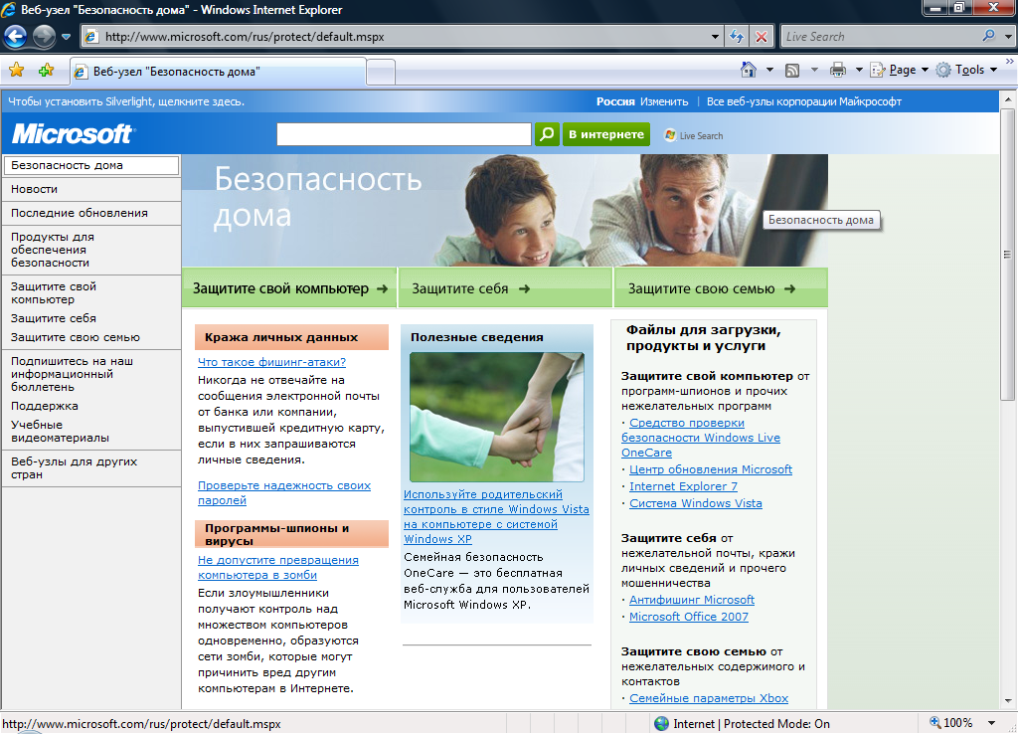

Slide 5
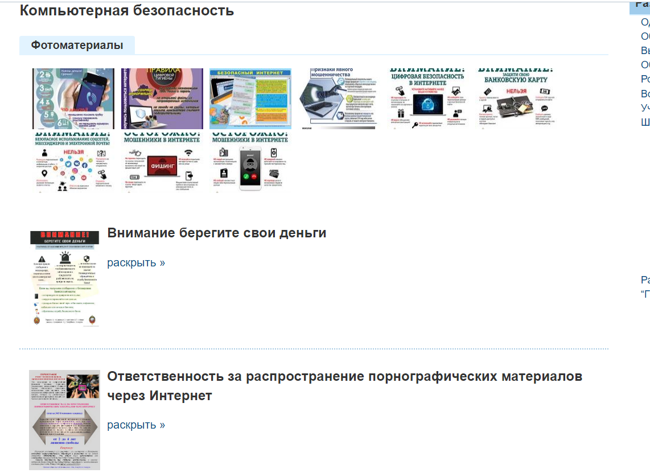

Slide 6

Три основных правила безопасного использования Интернета:
1. Защитите свой компьютер
 | Регулярно обновляйте операционную систему.
 | Используйте антивирусную программу.
 | Применяйте брандмауэр.
 | Создавайте резервные копии важных файлов.
 | Будьте осторожны при загрузке новых файлов.
2. Защитите себя в Интернете
 | С осторожностью разглашайте личную информацию.
 | Думайте о том, с кем разговариваете.
 | Помните, что в Интернете не вся информация надежна и не все пользователи откровенны.
3. Соблюдайте правила
 | Закону необходимо подчиняться даже в Интернете.
 | При работе в Интернете не забывайте заботиться об остальных так же, как о себе.
Notes:
Три основных правил безопасного использования Интернета:

Slide 7

До следующей встречи!
СПАСИБО ЗА ВНИМАНИЕ

